Slide 1
4.2. ΑΣΘΕΝΕΙΕΣ
ΠΑΘΟΓΟΝΟΙ ΜΙΚΡΟΟΡΓΑΝΙΣΜΟΙ ΚΑΙ ΑΣΘΕΝΕΙΕΣ

Slide 2
ΟΜΟΙΟΣΤΑΣΗ ΚΑΙ ΔΙΑΤΑΡΑΧΗ ΟΜΟΙΟΣΤΑΣΗΣ
Ομοιόσταση: η ικανότητα ενός ζωντανού οργανισμού να διατηρεί σταθερές τις συνθήκες στο εσωτερικό του περιβάλλον ανεξάρτητα με τις συνθήκες ή τις αλλαγές στις συνθήκες στο εξωτερικό του περιβάλλον
Για να γίνει αυτό, απαιτείται ενέργεια και συνεργασία μεταξύ των διαφόρων συστημάτων.
Αν η ομοιόσταση διαταραχθεί για μεγάλο χρονικό διάστημα τότε ο οργανισμός ασθενεί! Αν η κατάσταση συνεχιστεί, μπορεί να οδηγήσει στο θάνατο.

Slide 3
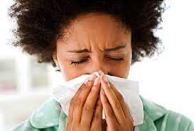
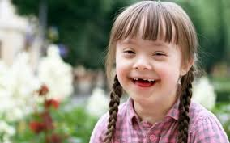
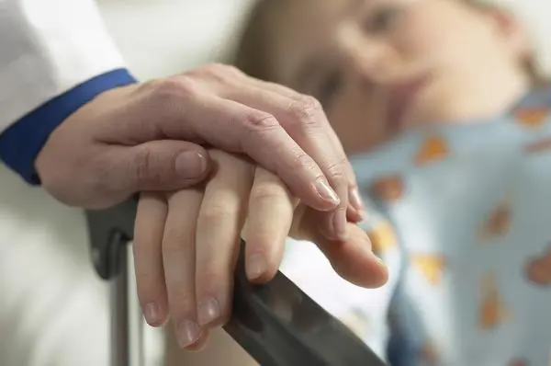
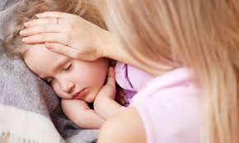

Slide 4
ΠΑΡΑΓΟΝΤΕΣ ΠΟΥ ΔΙΑΤΑΡΑΣΟΥΝ ΤΗΝ ΟΜΟΙΟΣΤΑΣΗ
ΠΕΡΙΒΑΛΛΟΝΤΙΚΟΙ →ακτινοβολίες, ακραίες μεταβολές θερμοκρασίας
ΠΑΘΟΓΟΝΟΙ ΜΙΚΡΟΟΡΓΑΝΙΣΜΟΙ → ιοί και μερικά βακτήρια, μερικοί μύκητες, μερικά πρωτόζωα
ΨΥΧΟΛΟΓΙΚΕΣ ΔΙΑΤΑΡΑΧΕΣ → άγχος
ΚΛΗΡΟΝΟΜΙΚΕΣ ΔΥΣΛΕΙΤΟΥΡΓΙΕΣ/ΓΕΝΕΤΙΚΕΣ ΑΣΘΕΝΕΙΕΣ →γονίδια που έχουν υποστεί βλάβη με αποτέλεσμα να παράγονται πρωτεΐνες με βλάβη
ΤΡΟΠΟΣ ΖΩΗΣ/ΣΥΜΠΕΡΙΦΟΡΑΣ →κάπνισμα, κατανάλωση αλκοολούχων ποτών, μη ισορροπημένη διατροφή

Slide 5
ΠΑΘΟΓΟΝΟΙ ΜΙΚΡΟΟΡΓΑΝΙΣΜΟΙ ΚΑΙ ΑΣΘΕΝΕΙΕΣ
Τέλη 19^{ου} αιώνα → ανακάλυψη μικροσκοπίου
Louis Pasteur(Παστέρ), Robert Koch(Κοχ) → Μερικές ασθένειες οφείλονται σε μικροοργανισμούς!
Όμως, υπάρχουν μικροοργανισμοί που ΔΕΝ προκαλούν ασθένειες ή/ και μας είναι χρήσιμοι!

Slide 6
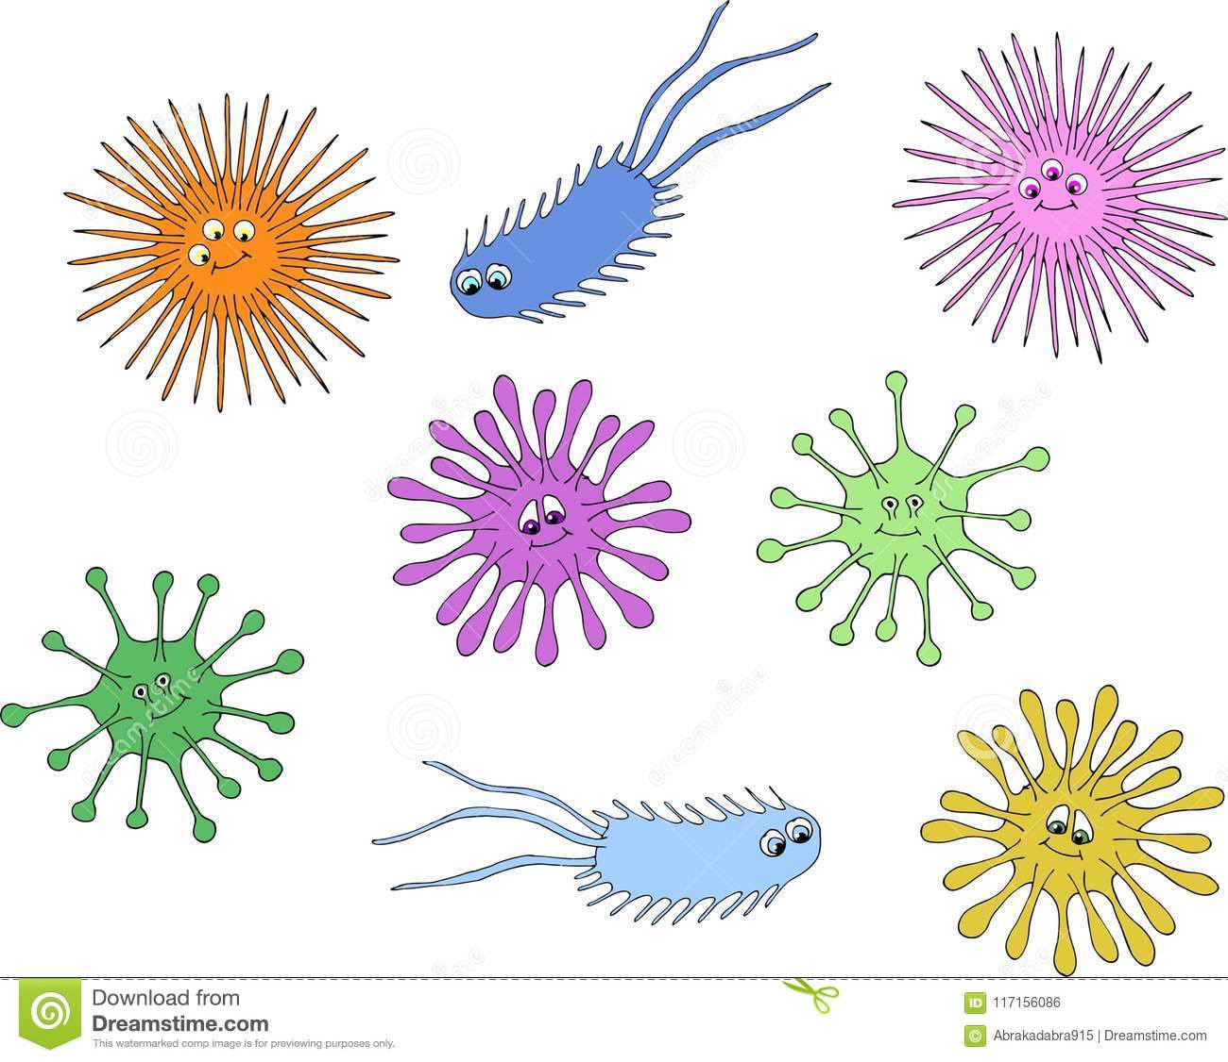
ΜΙΚΡΟΟΡΓΑΝΙΣΜΟΙ: ΥΠΑΡΧΟΥΝ ΚΑΙ ‘’ΚΑΛΟΙ’’ ΚΑΙ ‘’ΚΑΚΟΙ’’ ΓΙΑ ΤΟΝ ΑΝΘΡΩΠΟ!

Slide 7
Έννοιες και ορισμοί
Παθογόνος μικροοργανισμός: μικροοργανισμός που εισέρχεται στον άνθρωπο(αλλά και σε ζώα και φυτά) και προκαλεί ασθένεια
Ξενιστής: άνθρωπος(αλλά και ζώο, φυτό) που προσβάλλεται από τον μικροοργανισμό
Μόλυνση: είσοδος του μικροοργανισμού στον ξενιστή
Μολυσματική ασθένεια: ασθένεια που μπορεί να μεταδοθεί από έναν άνθρωπο σε έναν άλλον (και γενικότερα από έναν οργανισμό σε έναν άλλο)
Συμπτώματα της ασθένειας: εμφανίζονται όταν κάποιος ασθενεί, είναι ποικίλα π.χ. διάρροια, πυρετός, βήχας κ.ά.
Διάγνωση: αναγνώριση της ασθένειας μετά από την εξέταση των συμπτωμάτων, γίνεται από το γιατρό

Slide 8
Περίοδος επώασης
Από τη στιγμή που μας προσβάλλει ένας μικροοργανισμός μέχρι να εμφανιστούν τα πρώτα συμπτώματα μεσολαβούν ώρες, μέρες, ακόμα και μήνες (ή σπανιότερα, χρόνια)!
Περίοδος επώασης ονομάζεται το χρονικό διάστημα μεταξύ της μόλυνσης και της εμφάνισης των πρώτων συμπτωμάτων της ασθένειας.

Slide 9
‘’ΧΡΗΣΙΜΟΙ’’ ΜΙΚΡΟΟΡΓΑΝΙΣΜΟΙ
Εδώ και πάρα πολλά χρόνια ο άνθρωπος έχει ανακαλύψει πολλούς τρόπους να χρησιμοποιεί τα μικρόβια σε διάφορες εφαρμογές, όπως:
στην παραγωγή αλκοολούχων ποτών, π.χ. στην παραγωγή μπίρας και κρασιού
στην επεξεργασία των λυμάτων, π.χ. στους βιολογικούς καθαρισμούς
στη βιομηχανία τροφίμων, π.χ. στην παραγωγή γιαουρτιού και τυριού
στη φαρμακοβιομηχανία, π.χ. στην παραγωγή αντιβιοτικών και άλλων φαρμακευτικών προϊόντων, όπως η ινσουλίνη.

Slide 10
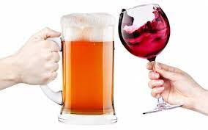
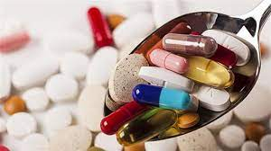
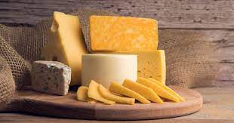
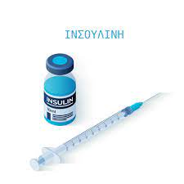

Slide 11
AIDS=Σύνδρομο επίκτητης Ανοσολογικής Ανεπάρκειας
Προκαλείται από τον ιό HIV που προσβάλλει το ανοσοποιητικό σύστημα του ανθρώπου, καθιστώντας το ανεπαρκές στην καταπολέμηση ακόμα και των πιο απλών σε άλλη περίπτωση ασθενειών.
Τα πρώτα συμπτώματα της νόσου εμφανίζονται μήνες ή ακόμα και πολλά χρόνια μετά τη μόλυνσή του ατόμου!
Οι φορείς μεταδίδουν τον ιό ακόμα και όταν δεν το γνωρίζουν!
Το άτομο νοσεί όταν αρχίσει να εμφανίζει κάποια συμπτώματα όπως πυρετό, έντονες εφιδρώσεις, απώλεια βάρους κ.ά.
Σε αυτή τη φάση το άτομο είναι εξαιρετικά ευάλωτο σε διάφορες ασθένειες, όπως είναι η πνευμονία ή το σάρκωμα Kaposi (ένα είδος καρκίνου του δέρματος).
Οι ασθενείς από AIDS δεν πεθαίνουν από τον ίδιο τον ιό HIV!
Τρόποι μετάδοσης: με το αίμα, το σπέρμα και τα κολπικά υγρά και από τη μητέρα στο έμβρυο μέσω του πλακούντα!

Slide 12
